Slide 1
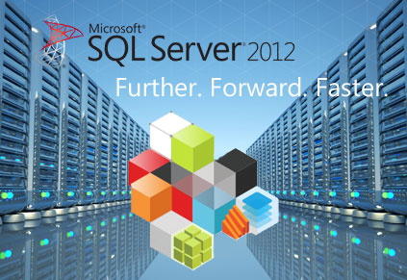

Premessa
Ver. 1.2
a cura di Marco Zucchini © 2017
- Diritti Riservati -

Slide 2

Obiettivi
Introduzione a SQL Server 2016
Installazione di SQL Server 2016
SQL Server Management Studio (SSMS)
  Creazione Database
  Creazione e popolazione tabelle
Creazione di un Front-End C# per DataBase MS SQL Server 2016

Slide 3
Cos’è MS SQL Server
Applicazione per la gestione di Database Relazionali (RDBMS=Relational DataBase Management System)
Applicazione Server in quanto è in grado di offrire servizi di DataBase ad applicazioni Client che ne fanno richiesta.
Programmabile: grazie al linguaggio T- SQL
(estensione Microsoft del linguaggio standard SQL)

Slide 4
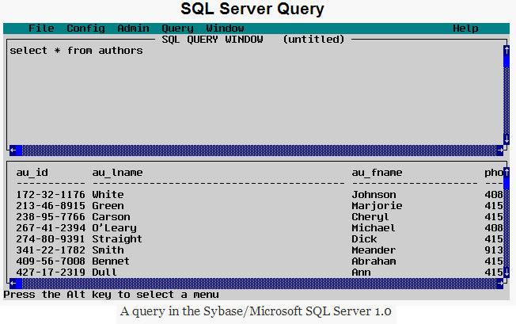
Breve Storia di MS SQL Server
L'ingresso di Microsoft nel mondo dei database di fascia "entrerprise" risale intorno al 1989 quando cominciò la competizione tra Oracle, IBM e Sybase che erano i dominatori del mercato.
La prima versione fu Microsoft SQL Server per OS/2 ed era quasi identica a Sybase SQL Server 4.0 su Unix.

Slide 5
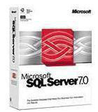
Breve Storia di MS SQL Server
Fino al 1994 Microsoft SQL Server riportava tre copyright della Sybase come indicazione della sua origine
In seguito Sybase cambiò il nome del suo Sql Server in "Adaptive Server Enterprise" per evitare confusione con "Microsoft SQL Server".
Nel 1998 SQL Server 7.0 è stato il primo database server basato su un'interfaccia grafica (GUI).

Slide 6
Breve Storia di MS SQL Server
La prima versione a 32 bit, denominata SQL Server 2000, è stata rilasciata nell'agosto del 2000 e dispone di diverse utility grafiche per l’amministrazione (Enterprise Manager, Query Analyzer)
La prima versione di Sql Server 2000 a 64 bit è stata rilasciata nel 2003
Il 7 novembre 2005 Microsoft rilascia SQL Server 2005.
L’11 Agosto 2008 vede l’uscita di MS SQL Server 2008.

Slide 7
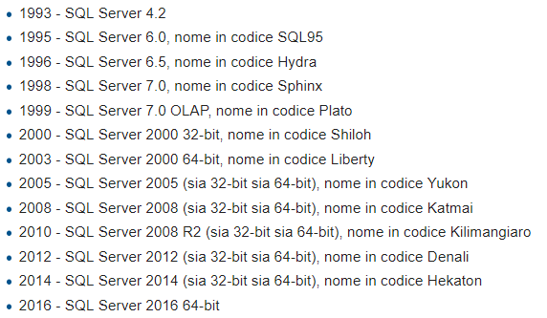

Versioni di SQL Server per Windows

Slide 8
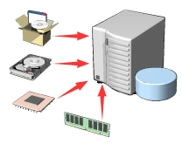
Dimensionamento Hardware di un server per database
https://docs.microsoft.com/it-it/sql/sql-server/install/hardware-and-software-requirements-for-installing-sql-server

Slide 9

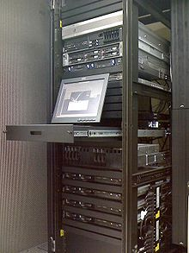





Dimensionamento Hardware del server di dati
Deve tener conto di :
numero calcolatori che accedono
al server
numero utenze contemporanee
al server
prestazioni minime da garantire
(tempi di risposta alle query)
numero e dimensione dei database
sicurezza (perdita dei dati e riservatezza delle informazioni)
budget a disposizione

Slide 10
Dimensionamento Hardware del server di dati
Riguarda
Dimensionamento CPU
  tener conto del numero e della complessità delle query
Dimensionamento RAM
  Tenero conto nel numero dispositivi/utenti collegati
Dimensionamento unità a disco
  Dipende dal numero e dalla dimensione massima prevista degli archivi
  Tecnologie SAS o SATA preferibili alle tecnologie PATA/IDE o SCSI
  Prevedere l’utilizzo della tecnologia RAID per il miglioramento delle prestazioni e DataRecovery in caso di crash di un disco https://it.wikipedia.org/wiki/RAID

Slide 11
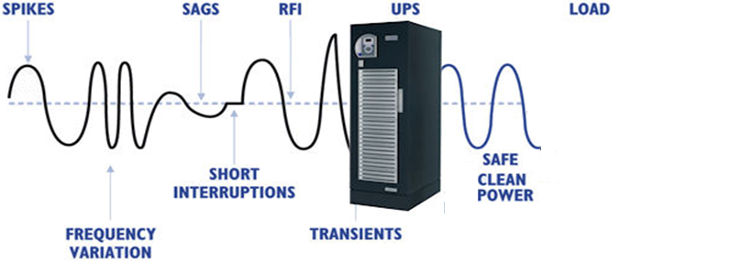
Prevedere un UPS sul Server
Unità UPS (Uninterruptible Power Supply) in grado di garantire il funzionamento del server di Database nel caso di interruzione dell’alimentazione e quindi situazioni critiche es. perdita dati, incoerenza dati …
http://www.chloridepower.com/it-it/Italia/Azienda/What-is-a-UPS/

Slide 12
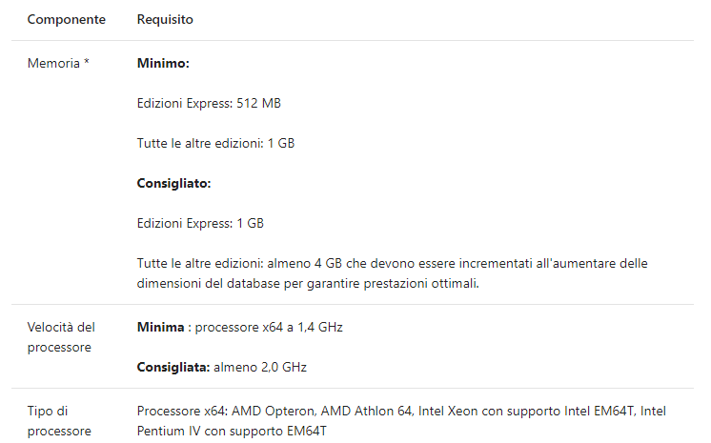
Richieste Hardware x tutte le edizioni di MS SQL Server 2016

Slide 13
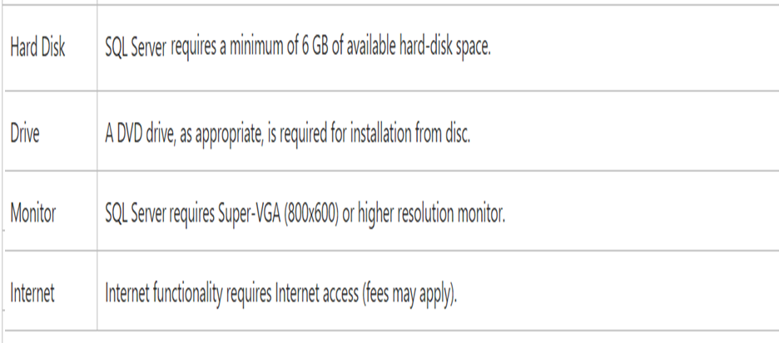
Richieste Hardware x tutte le edizioni di MS SQL Server 2016
https://docs.microsoft.com/it-it/sql/sql-server/install/hardware-and-software-requirements-for-installing-sql-server

Slide 14

S.O.supportati x MS SQL Server 2016
S.O. di tipo «Client» x64:
  Windows 7
  Windows 8/8.1
  Windows 10
S.O. di tipo «Server» x64 :
  Windows Server 2012 R2 Datacenter 64-bit
  Windows Server 2012 R2 Standard 64-bit
  Windows Server 2012 Datacenter 64-bit
  Windows Server 2012 Standard 64-bit
  Windows Server 2008 R2 SP1 Datacenter 64-bit
  Windows Server 2008 R2 SP1 Enterprise 64-bit
  Windows Server 2008 R2 SP1 Standard 64-bit
  Windows Server 2008 R2 SP1 Web 64-bit

Slide 15
Nota
Benchè Ms SQL Server sia installabile anche su calcolatori dotati di un sistema operativo della linea «client» (es. Windows 7 ecc.) occorre ricordare che questi S.O. non offrono garanzie in termini di:
  affidabilità (crash di sistema)
  prestazioni (non ottimizzati per l’esecuzione di applicazioni di tipo server)
  sicurezza (no recovery in caso di crash, maggior vulnerabilità da parte di attacchi hacker)
E’ opportuno quindi installare Ms SQL Server su di un S.O. di tipo Server (Windows Server 2008 R2 / 2012 )

Slide 16
Edizioni di Ms Sql Server 2014
Si raggruppano in tre grandi categorie
  Principals : professionali e adatte a gestire grandi volumi di dati, costose
  Breadth : economiche e adatte agli ambienti di sviluppo software. Non possono essere messe in «produzione».

Slide 17
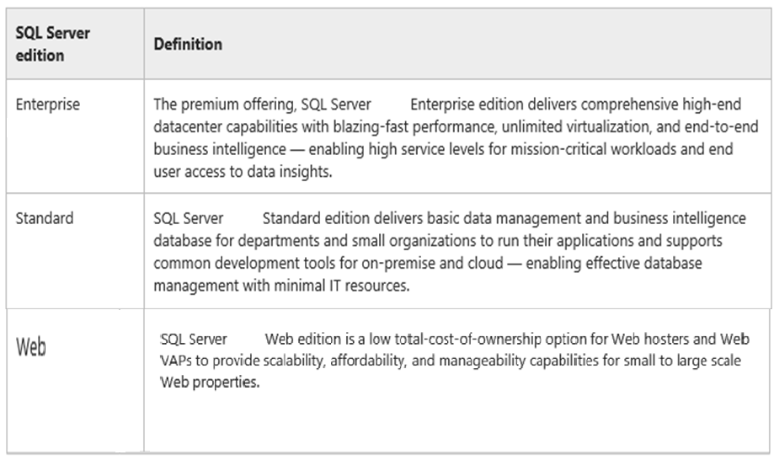
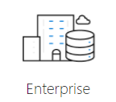
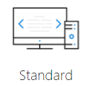
Edizioni MS SQL Server 2016
Edizioni «Principals»

Slide 18
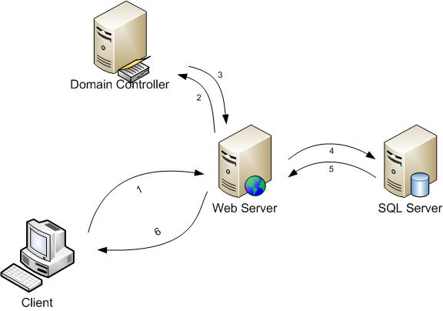
Edizioni MS SQL Server 2016
Giustificazione della «Web SQL Server edition»

Slide 19
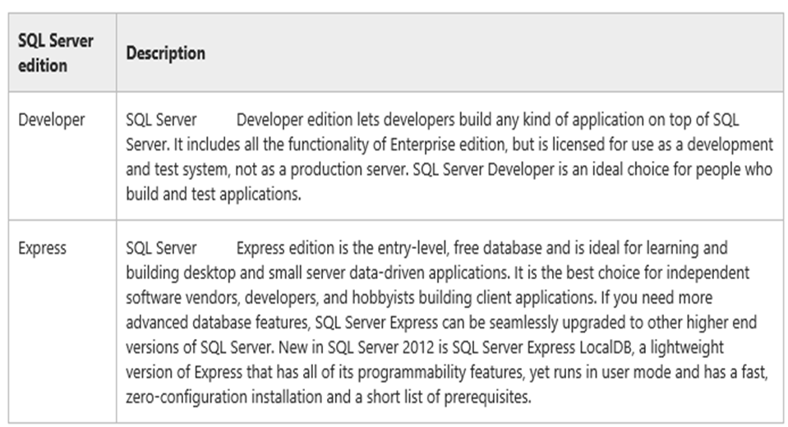
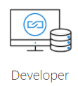

Edizioni MS SQL Server 2016
Edizioni «Breadth» (larghezza→ ampia diffusione)

